Slide 1
PowerPoint
Lerne die Elemente der Benutzeroberfläche von PowerPoint kennen!

Slide 2
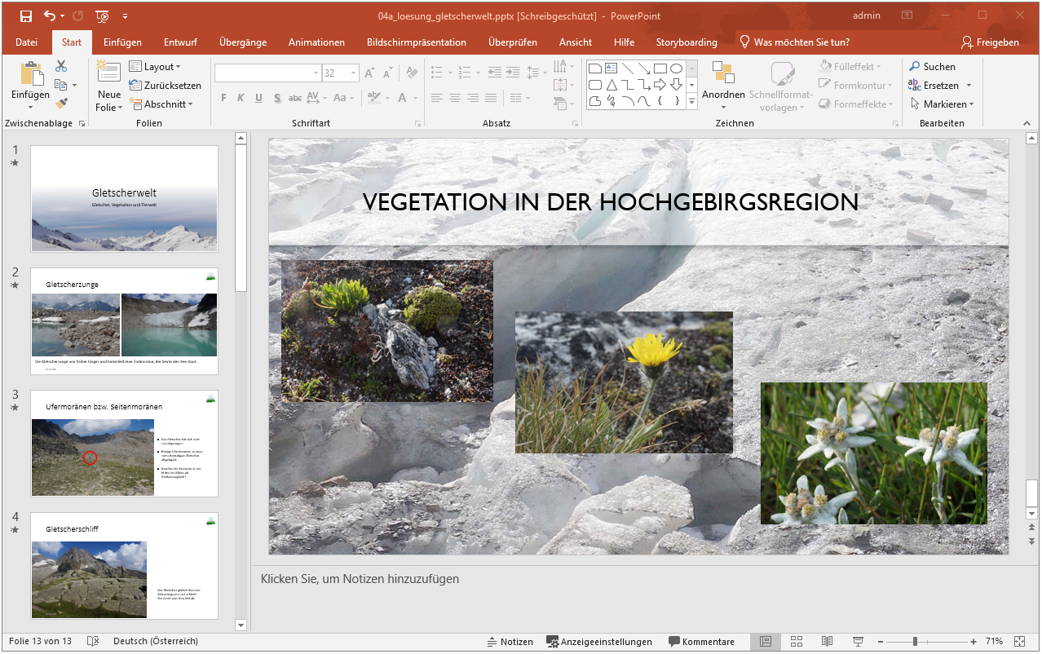
Leiste für den Schnellzugriff
Gruppe
(hier Folien)
Titelleiste mit Namen der Präsentation
Menüband Anzeigeoptionen
Fenster minimieren
Fenster maximieren
Menüband
Fenster schließen
Miniaturansichten
Statusleiste
aktive Folie
Notizbereich einblenden
Ansichtsschaltflächen
Zoom

Slide 3
Ansichtsschaltflächen
aktive Folie
Ordne die Bezeichnungen richtig zu!
Statusleiste
Titelleiste mit Namen der Präsentation
Menüband Anzeigeoptionen
Miniaturansichten
Menüband
Fenster minimieren
Zoom
Fenster maximieren
Leiste für den Schnellzugriff
Fenster schließen
Gruppe
(hier Folien)
Notizbereich einblenden

